Slide 1
SUPPORT Apoyo a los Gobiernos Locales en Estrategias de Economía Baja en Carbono
PLAN DE ACCIÓN REGIONAL SUPPORT
ACCIONES PILOTOS DE EFICIENCIA ENERGÉTICA

Slide 2
Principales obstáculos detectados
El proyecto SUPPORT aborda las dificultades encontradas por muchas ciudades y pueblos de las regiones asociadas en la implementación de políticas de energía sostenible. La estrategia de la UE sobre el clima y la energía apoya a las autoridades locales y regionales en la aplicación de políticas de energía sostenible.

Slide 3
Principales obstáculos detectados
Los avances en la implementación de las acciones de los PAES no son los deseados, son muchos más lento de lo previsto, debido a múltiples factores:
Falta de financiación adecuada y mano de obra especializada.
Obstáculos para el funcionamiento de las estrategias financieras,
Mínima implicación del sector privado, que es el principal responsable del consumo de energía y las emisiones GEI en las zonas urbanas.
Escasa integración de las políticas energéticas en el marco regulatorio y de programación (incluyendo programas de Fondos Estructurales), así como la falta de un enfoque integrado.

Slide 4
Objetivos
Poner en valor y mejorar la coordinación y actuación de instrumentos de política destinados a la implementación a nivel local de programas de eficiencia energética nacionales y regionales.
A través de:
A. La reducción de la brecha de implementación
B. El uso más efectivo de las oportunidades de financiación (incluidos los Fondos Estructurales)
C. El refuerzo del papel de coordinación y apoyo de las regiones,
E. La puesta en el foco del desarrollo de actuaciones más rentables y de mayor alcance.
SUPPORT combina diferentes tipos de actividades de aprendizaje interregionales con el objetivo de impulsar el intercambio entre socios y entre socios y “actores clave” (stakeholders).

Slide 5
Objetivos
En clave de Buena Gobernanza, nuestra finalidad no ha sido otra que el debate y la interacción entre los agentes locales del Laboratorio de Eficiencia Energética (FAMP) convocados sobre los procesos sistemáticos de recogida y acceso de datos energéticos a nivel regional de cara a conocer cómo son usados estos datos.

Slide 6
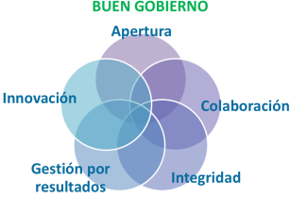
Resultados esperados
La sistematización y accesibilidad de datos energéticos a nivel regional son fundamentales para el diseño y la financiación/implementación de proyectos de EbC para:
Identificar las medidas a realizar.
Demostrar un ahorro en consumos o emisiones tras la realización de las operaciones.

Slide 7
ACTIVIDADES Y HERRAMIENTAS DESARROLLADAS

Slide 8
Herramientas desarrolladas
PLAN DE ACCIÓN PRELIMINAR (2018)
Primer borrador con las principales conclusiones obtenidas del 2º Seminario Regional, incluyendo posibles mejoras de los instrumentos de Planificación existentes – POR Andalucía 2014-2020 y Estrategia Energética de Andalucía 2020.
REDEMA
Creación de una Red de Energía de los Municipios Andaluces (REDEMA) que fomente la cooperación entre las autoridades locales para trabajar conjuntamente en medidas de eficiencia energética.
Municipios de Bajas Emisiones en Carbono
Favorecer la transición desde los PAES hacia PACES y Planes Municipales contra el Cambio Climático, a través de la implementación de la Ley 8/2018, de 8 de octubre, de medidas frente al Cambio Climático en Andalucía.

Slide 9
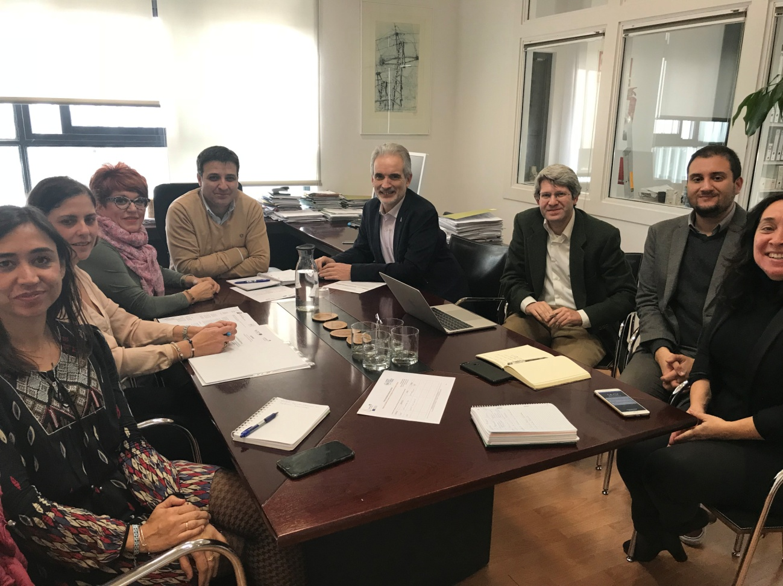
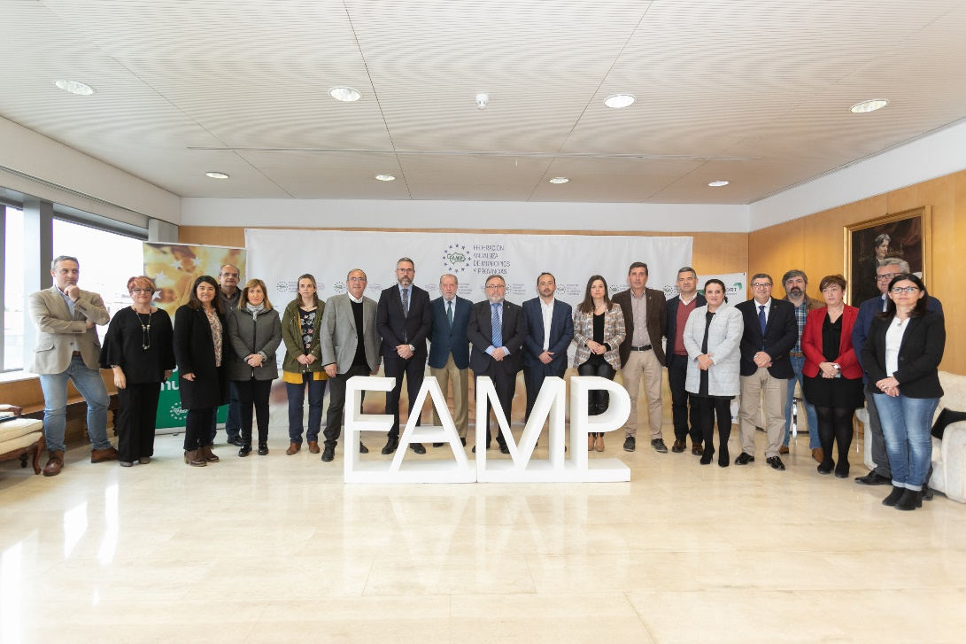
Plan de Acción SUPPORT
Finalidad: presentar el Plan de Acción preliminar en 2 JJ.TT diferenciado, con el objetivo de terminar de desarrollar el Plan de Acción SUPPORT con las posibles acciones piloto:
Jornada 1 - Dcm2018:
(Agencia Andaluza de la Energía)
Abordar las oportunidades de acciones conjuntas y de pilotaje a incluir en el Plan de Acción SUPPORT
Jornada 2 – En2019:
(Órganos de Gobierno FAMP)
Transferir las discusiones y resultados de la primera jornada al nivel de implementación provincial y local.

Slide 10
Plan de Acción SUPPORT
Contexto del instrumento de planificación
El instrumento elegido para influenciar con el Plan de Acción SUPPORT es la Estrategia Energética de Andalucía 2020, cuya autoridad de gestión es la AAE. Un documento estratégico con una vinculación directa en el desarrollo del Programa Operativo Regional de Andalucía (POR FEDER Andalucía 2014-2020)

Slide 11
Plan de Acción SUPPORT
Acción Piloto 1: REDEMA
Punto de encuentro para la acción local, desde el que fomentar las políticas locales energéticas dirigidas al ahorro y al uso de energías renovables y el autoconsumo de energía eléctrica.

Slide 12
Plan de Acción SUPPORT
Acción Piloto 1: REDEMA
Influencia de BB.PP Europeas
Observatorio de Energía en la Región de Alba – ANERGO (Rumanía).
Intercambio de información sobre renovación de edificios públicos – SHERPA (Malta)

Slide 13
Plan de Acción SUPPORT
Acción Piloto 1: REDEMA
Objetivos Específicos
Servir como un espacio de trabajo cooperativo y de asistencia técnica para los municipios adheridos.
Promover políticas públicas locales orientadas al ahorro energético, al uso de energías renovables y al autoconsumo de electricidad.
Dar visibilidad a los instrumentos, medidas y herramientas desarrolladas por los distintos municipios y proyectos europeos.
Actuar como un foro de intercambio.

Slide 14
Plan de Acción SUPPORT
Acción Piloto 1: REDEMA
Líneas de Actuación

Slide 15
Plan de Acción SUPPORT
Acción Piloto 1: REDEMA
Línea 1:
Incrementar la visibilidad de los Gobiernos Locales en sus esfuerzos para impulsar una Economía Baja en Carbono (EBC).
Fomentar estrategias regionales que apoyen la implementación de los PAES.
Cooperar para el establecimiento de Acuerdos regionales/nacionales/europeos que hagan posible el desarrollo de programas locales y estructuras de gobernanza: convenios de colaboración.
Favorecer más información y concienciación.

Slide 16
Plan de Acción SUPPORT
Acción Piloto 1: REDEMA
Línea 2:
Desarrollo de una metodología de trabajo: campañas de auditorías.
El uso de Plataformas Web para la obtención y gestión de datos energéticos locales.
Herramientas de apoyo adicionales desarrolladas o por desarrollar: directrices, recomendaciones, catálogos de licitaciones, herramientas de gestión y seguimiento de la energía, “Guía del Edificio Público en Andalucía”, etc.

Slide 17
Plan de Acción SUPPORT
Acción Piloto 1: REDEMA
Línea 3:
Acciones Formativas para RR.PP y EE.PP Locales, al objetivo de formar a personas gestoras energéticas.
Procesos de Capacitación para la creación de multiplicadore/as de formación.

Slide 18
Plan de Acción SUPPORT
Acción Piloto 1: REDEMA
Línea 4:
Promover una mayor simplificación administrativa y burocrática para el acceso a la financiación.
Elaborar un check-list para facilitar la burocracia de cara a las solicitudes de financiación.
Desarrollar y difundir de las guías para la Compra Pública Sostenible e Innovadora (CPS), adaptada a la nueva LCSP.

Slide 19
Plan de Acción SUPPORT
Acción Piloto 2: Municipios de Baja Emisión de Carbono en Andalucía
Apoyar/Asesorar/Evaluar de forma continuada y especializada a las ciudades andaluzas en su planificación estratégica y la implementación de sus Planes Locales de Mitigación y Adaptación al Cambio Climático, mediante el desarrollo de un modelo para el Plan Municipal contra el Cambio Climático.

Slide 20
Plan de Acción SUPPORT
Acción Piloto 2: Municipios de Baja Emisión de Carbono en Andalucía
Influencia de BB.PP Europeas
Comunidades Energéticas “Municipios Eficientes Energéticamente” (Alemania)
Sistema de Información y Gestión de Energía – EMIS (Croacia)

Slide 21
Plan de Acción SUPPORT
Acción Piloto 2: Municipios de Baja Emisión de Carbono en Andalucía
Objetivos Específicos
Generar una acción piloto que suponga un espacio de contacto, debate y posible consenso sobre todos aquellos temas que afectan a las ciudades en sus Planes Municipales contra el Cambio Climático.
Obtener una metodología de procedimientos y actuaciones a realizar a nivel municipal, para conseguir la calificación como “Municipio de Baja Emisión de Carbono, definido en la Ley 8/2018 de medidas frente al cambio climático y para la transición hacia un nuevo modelo energético de Andalucía.

Slide 22
Plan de Acción SUPPORT
Acción Piloto 2: Municipios de Baja Emisión de Carbono en Andalucía
Características de la Acción Piloto
MUESTRA: 50 municipios, aproximadamente 6 por provincia. Municipios de distintos tamaños, de costa, interior, montaña, vega, etc.
METODOLOGÍA
Desarrollo y seguimiento de acciones concretas
Acciones formativas y de capacitación
Encuentros Peer-Review en varias fases del proyecto que permitan analizar y revisar entre pares con otros municipios y expertos/as en cambio climático.

Slide 23
Plan de Acción SUPPORT
Acción Piloto 2: Municipios de Baja Emisión de Carbono en Andalucía
Principales Actividades
Establecimiento de las estructuras de gobernanza organizativas.
Adhesión de los municipios a la acción piloto y firma de declaración de compromiso.
Elaboración de diagnóstico energético, obtención de datos y Plan de Acción con posibles medidas
Elaboración del Plan Municipal contra el Cambio Climático
Adaptación del Plan de Acción Climática Municipal al PACES: Firma del Pacto.
Implementación de Acciones Piloto del Plan Municipal contra el Cambio Climático.
Desarrollo de una metodología común a partir de los datos obtenidos durante la fase de testeo y capitalización de resultados entre el resto de municipios andaluces.

Slide 24
secretariageneral@famp.es
https://www.facebook.com/FAMPCOMUNICACION
https://twitter.com/FAMPcomunica

